Slide 1
NEBULA
Pasquale Casillo La Montagna
Giorgio Siniscalchi
Level 16
Programmazione Sicura 2024/25
Prof. B. Masucci

Slide 2

Level 16
Esiste uno script Perl vulnerabile in ascolto sulla porta 1616. In /home/flag16 è presente il seguente script chiamato index.cgi
Timeline
Fase 1: Descrizione della CTF
Fase 2: Primo approccio
Fase 3: Soluzione della CTF
Fase 4: Descrizione delle debolezze
Fase 5: Mitigazione
obiettivo
Eseguire il programma /bin/getflag con i privilegi dell’utente flag16

Slide 3

COSTRUZIONE DI UN ALBERO D’ATTACCO
Una rappresentazione gerarchica dei possibili attacchi a un sistema:
Nodo radice: rappresenta l’azione finale dell’attacco
Nodi intermedi: indicano le azioni preliminari necessarie per raggiungere il nodo superiore
Nodi foglia: rappresentano le azioni iniziali da cui può partire l’attacco
Ogni nodo dell’albero corrisponde a una specifica azione compiuta
dall’attaccante.
Utile per analizzare e prevenire le possibili strategie di attacco
in modo strutturato

Slide 4
ALBERO D’ATTACCO
FLAG
I
Esecuzione diretta di /bin/getflag come utetente Flag16
Attacchi impraticabili
P
AND
P
Login come utente level16
Esecuzione di /bin/getflag
Ottenimento della password dell’utente Flag16
Richiesta legittima della password
Crack della password

Slide 5
Ottenimento Della Password
❌ Richiesta della password dell’account flag02
A chi può essere richiesta la password dell’account flag02? La password potrebbe essere richiesta al legittimo proprietario.
Il legittimo proprietario è disposto a fornire la password? No, non lo è. Se fosse disposto a farlo, la sfida perderebbe di significato.
Conclusione: Richiedere la password per vie legittime non rappresenta un’opzione praticabile.
❌ Forzatura della password dell’account flag02
È possibile violare la password dell’account flag02? Sebbene tecnicamente possibile, qualora la password sia sufficientemente robusta, riuscire a comprometterla risulta estremamente complesso.
Conclusione: La violazione della password non costituisce una strada efficace o praticabile per accedere all’account.

Slide 6
ALBERO D’ATTACCO
FLAG
I
Esecuzione diretta di /bin/getflag come utetente Flag16
Attacchi impraticabili
P
AND
P
Login come utente level16
Esecuzione di /bin/getflag
Ottenimento della password dell’utente Flag16
I
I
Richiesta legittima della password
Crack della password

Slide 7
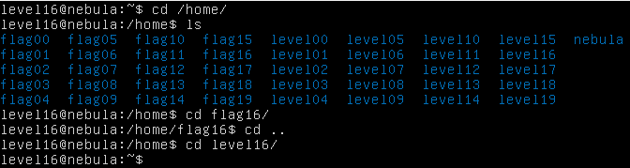
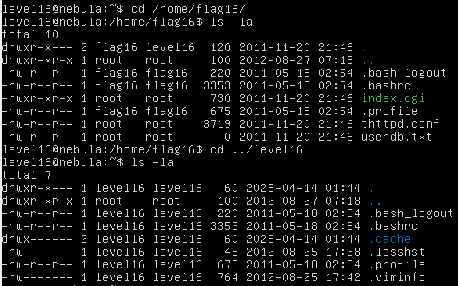
Analisi delle directory accessibili
Tra le directory esistenti l’utente level16
può accedere solamente a :
/home/level07
/home/flag07
Elenchiamo tutti i file e le directory, mostrando dettagli completi per ciascuno, come:
permessi di accesso
numero di link
proprietario e gruppo
dimensione
7

Slide 8
Analisi delle directory accessibili
La directory /home/level16 non sembra contenere materiale interessante.
La directory /home/flag16 contiene file di configurazione di BASH e altri due file molto interessanti
index.cgi
thttpd.conf
Il file index.cgi
E’ leggibile ed eseguibile da tutti gli utenti e modificabile solo da root
Non è SETUID
Il file userdb.txt ha dimensione uguale a 0.
8

Slide 9
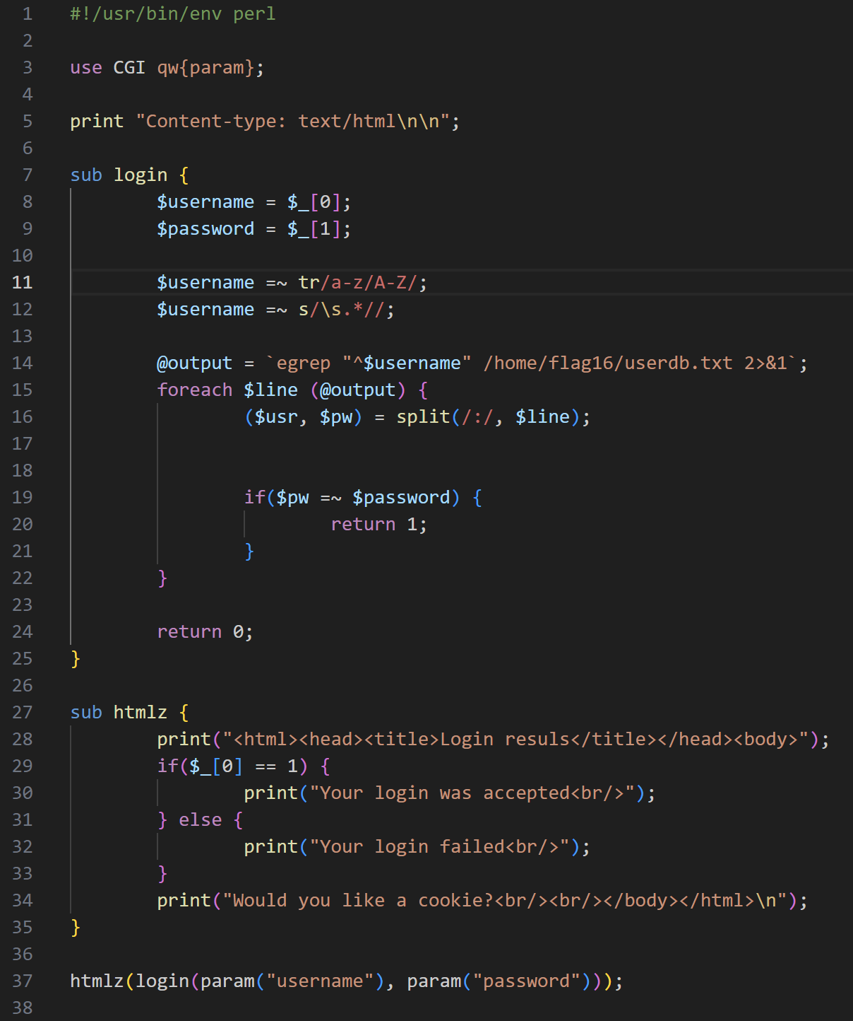
Analisi di index.cgi
Questo script Perl è un CGI (Common Gateway Interface) per gestire un form di login, ma contiene numerose vulnerabilità gravi, specialmente in termini di sicurezza.
Riceve un username e una password tramite un form HTML (metodo GET o POST). Cerca l’utente in un file locale chiamato /home/flag16/userdb.txt.
Controlla se la password fornita corrisponde a quella trovata nel file. Mostra un messaggio HTML di successo o fallimento del login.
9

Slide 10
Analisi di index.cgi
Il codice alla riga 11 converte ogni carattere minuscolo in maiuscolo
Di fatto normalizza l’input utente a livello case-insensitive
L’input dell’utente ($username) viene inserito direttamente in un comando di shell senza alcun
controllo, escape o validazione
Eseguendo un comando di sistema (egrep) utilizzando direttamente il valore inserito dall’utente nel campo username si potrebbe incorrere in un classico caso di Command Injection, ovvero quando input controllabile da un utente viene passato direttamente al sistema operativo, permettendo potenzialmente di eseguire comandi arbitrari.
10

Slide 11
LIMITAZIONI DELL’ESECUZIONE LOCALE: STUDIO DEL COMPORTAMENTO DI INDEX.CGI TRAMITE THTTPD
Eseguire localmente il file vulnerabile (/home/flag16/index.cgi) come utente level16, nel tentativo di sfruttarne la vulnerabilità, risulta un approccio inefficace o non funzionante.
Sebbene l’utente level16 abbia i permessi per leggere ed eseguire il file index.cgi, l'esecuzione non avviene con i privilegi dell'utente flag16 (obiettivo della sfida), a meno che non venga gestita tramite un server web.
Per questo motivo, è utile analizzare il file di configurazione thttpd.conf, presente nella directory accessibile /home/flag16/.
Il file thttpd.conf è utilizzato dal server web thttpd (tiny/turbo/throttling HTTP server), un server HTTP leggero progettato per essere semplice, veloce e a basso consumo di risorse. Questo file permette di configurare il comportamento del server, specificando parametri come:
la directory da cui servire i file (dir o chroot);
la porta sulla quale il server deve ascoltare (port);
il file di log da utilizzare (logfile);
l’utente con cui il server deve essere eseguito (user);
altri parametri, come la gestione dei file CGI o le estensioni MIME.

Slide 12
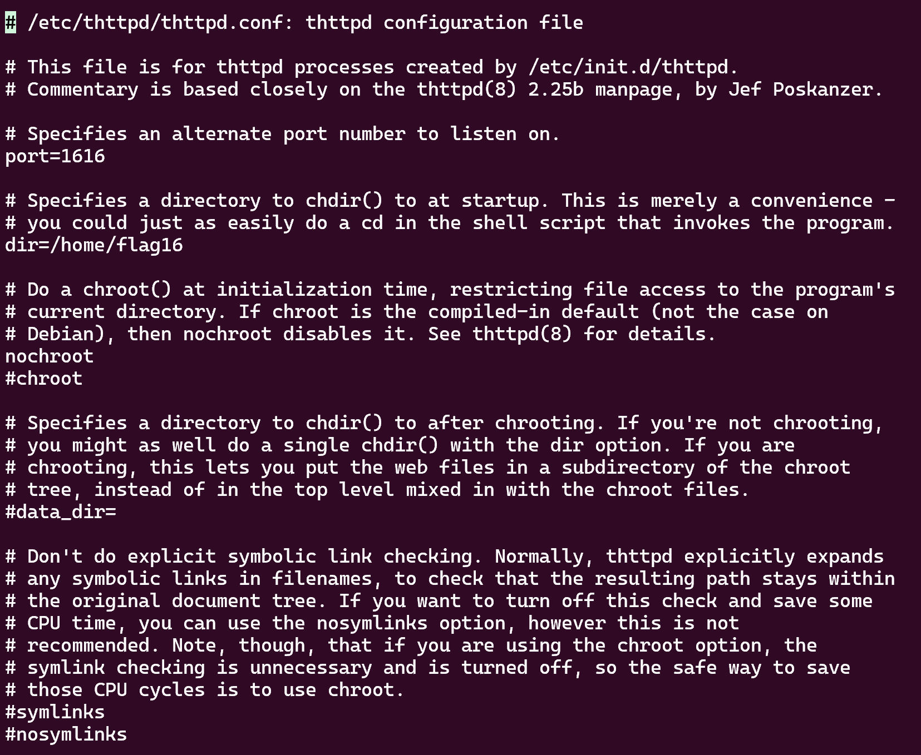
IL FILE THTTPD.CONF
Il file thttpd.conf è leggibile da tutti gli utenti e modificabile solo da root
Identifica il server Web con il quale viene eseguito index.cgi
port = 1616: il server Web thttpd ascolta sulla porta 1616
dir = /home/flag16: la directory radice del server Web è /home/flag16
nochroot: il server Web “vede” l’intero file system dell’host ➔ user = flag16: il server Web esegue con i diritti dell’utente flag16

Slide 13
INIEZIONE REMOTA
È fondamentale individuare un server web che esegua il file index.cgi con i privilegi SETUID dell’utente flag16.
Se tale server esiste, potremmo manipolare l’input inviato a index.cgi in modo da indurre l’esecuzione del comando /bin/getflag, sfruttando i privilegi di flag16 e ottenendo così il flag.
L’analisi ha confermato la presenza di un server web in ascolto sulla porta TCP 1616, che rappresenta il punto di accesso remoto.
Inoltre, il server ha visibilità sull’intero file system, compreso il file eseguibile /bin/getflag, e viene eseguito direttamente con i privilegi dell’utente flag16.
Queste condizioni rendono possibile sfruttare index.cgi da remoto.
Poiché l’esecuzione locale del file non garantisce i privilegi necessari, la strategia più promettente diventa quindi l’iniezione remota, tramite una richiesta mirata al server web, con l’obiettivo di eseguire /bin/getflag nel contesto privilegiato.

Slide 15
METRICHE DI COINVOLGIMENTO DEI RELATORI
FATTORE DI IMPATTO | MISURA | OBIETTIVO | RAGGIUNTO
Interazione del gruppo di destinatari | Percentuale (%) | 85 | 88
Conservazione della conoscenza | Percentuale (%) | 75 | 80
Sondaggi post-presentazione | Valutazione media | 4.2 | 4.5
Frequenza segnalazioni | Percentuale (%) | 10 | 12
Opportunità di collaborazione | N. di opportunità | 8 | 10

Slide 16
GRAZIE
Mirjam Nilsson​
206-555-0146
lelia@contoso.com
www.contoso.com

